Slide 1
Лекция 6
Docker: компоненты, образы. DockerFile

Slide 2
Компоненты Docker
Docker — это платформа для разработки и запуска контейнеров. Докер позволяет создавать контейнеры, автоматизирует их запуск и управляет жизненным циклом. Докер состоит из нескольких компонентов:
Docker host. Это компьютер, на котором работает докер. Это может быть обычный персональный компьютер, железный сервер или виртуальная машина в облаке.
Docker daemon. Это фоновый процесс, который работает постоянно и ожидает команды. Все операции по управлению контейнерами отправляются именно в демон, например: запустить или остановить контейнер, скачать образ. И уже на основе этих команд демон выполняет необходимые действия с контейнерами и образами. Поэтому докер-демон знает все о контейнерах, запущенных на одном хосте: сколько всего контейнеров, какие из них работают, где хранятся образы и так далее.

Slide 3
Компоненты Docker
Docker client. Это клиент, при помощи которого пользователи взаимодействуют с демоном и отправляют ему команды. Это может быть консоль, API или графический интерфейс.
Docker image. Это неизменяемый образ, из которого разворачивается контейнер. Его можно рассматривать как набор файлов, необходимых для запуска и работы приложения на другом хосте. Можно привести аналогию из мира установки ПО: образ — это компакт-диск, с которого устанавливается программа.
Docker container. Это уже развернутое и запущенное приложение. Продолжая аналогию с установкой ПО, контейнер можно сравнить с уже установленной и работающей программой на ПК.

Slide 4
Компоненты Docker
Docker registry.
Это репозиторий, в котором хранятся образы. Когда разработчики создают приложения, они размещают свои образы в этих репозиториях, откуда их могут скачать другие люди. Есть публичные репозитории, например Docker Hub. А можно создать свой репозиторий, для использования внутри компании или команды.
Dockerfile. Это файл-инструкция для сборки образа.

Slide 5
Docker. Контейнер
Как работает контейнер?
Контейнер состоит из операционной системы, пользовательских файлов и метаданных. Как мы знаем, каждый контейнер создается из образа.
Этот образ говорит docker-у, что находится в контейнере, какой процесс запустить, когда запускается контейнер и другие конфигурационные данные.
Docker образ доступен только для чтения. Когда docker запускает контейнер, он создает уровень для чтения/записи сверху образа (используя union file system, как было указано раньше), в котором может быть запущено приложение.

Slide 6
Docker. Контейнер
Что происходит, когда запускается контейнер?
Или с помощью программы docker, или с помощью RESTful API, docker клиент говорит docker демону запустить контейнер:
docker run -i -t ubuntu /bin/bash
Клиент запускается с помощью команды docker, с опцией run, которая говорит, что будет запущен новый контейнер. Минимальными требованиями для запуска контейнера являются следующие атрибуты:
какой образ использовать для создания контейнера. В нашем случае ubuntu
команду которую вы хотите запустить когда контейнер будет запущен. В нашем случае /bin/bash

Slide 7
Docker. Принцип работы контейнера
Что происходит, когда запускается контейнер?
Docker, по порядку, делает следующее:
скачивает образ ubuntu: docker проверяет наличие образа ubuntu на локальной машине, и если его нет — то скачивает его с Docker Hub. Если же образ есть, то использует его для создания контейнера;
создает контейнер: когда образ получен, docker использует его для создания контейнера;
инициализирует файловую систему и монтирует read-only уровень: контейнер создан в файловой системе и read-only уровень добавлен образ;
инициализирует сеть/мост: создает сетевой интерфейс, который позволяет docker-у общаться хост машиной;
Установка IP адреса: находит и задает адрес;
Запускает указанный процесс: запускает ваше приложение;
Обрабатывает и выдает вывод вашего приложения: подключается и логирует стандартный вход, вывод и поток ошибок вашего приложения, что бы вы могли отслеживать как работает ваше приложение.

Slide 8
Docker образы
Как работает образ?
Образ — это read-only шаблон, из которого создается контейнер. Каждый образ состоит из набора уровней. Docker использует union file system для сочетания этих уровней в один образ. Union file system позволяет файлам и директориями из разных файловых систем (разным ветвям) прозрачно накладываться, создавая когерентную файловую систему.
Одна из причин, по которой docker легковесен — это использование таких уровней. Когда вы изменяете образ, например, обновляете приложение, создается новый уровень. Так, без замены всего образа или его пересборки, как вам возможно придётся сделать с виртуальной машиной, только уровень добавляется или обновляется. И вам не нужно раздавать весь новый образ, раздается только обновление, что позволяет распространять образы проще и быстрее

Slide 9
Docker образы
В основе каждого образа находится базовый образ. Например, ubuntu, базовый образ Ubuntu, или fedora, базовый образ дистрибутива Fedora.
Так же вы можете использовать образы как базу для создания новых образов. Например, если у вас есть образ apache, вы можете использовать его как базовый образ для ваших веб-приложений.
Примечание! Docker обычно берет образы из реестра Docker Hub.
Docker образы могут создаться из этих базовых образов, шаги описания для создания этих образов мы называем инструкциями. Каждая инструкция создает новый образ или уровень.

Slide 10
Docker образы
Команды для управления образами
Для управления образами используются команды, которые выглядят так:
build — сборка образа.
pull - скачивает образ из docker registry и помещает его в локальное хранилище на хосте
push — отправка образа в удалённый реестр.
ls — вывод списка образов.
history — вывод сведений о слоях образа.
inspect — вывод подробной информации об образе, в том числе — сведений о слоях.
rm — удаление образа.
docker image my_command

Slide 11
Docker образы
Инструкциями будут следующие действия:
запуск команды
добавление файла или директории
создание переменной окружения
указания что запускать когда запускается контейнер этого образа
Эти инструкции хранятся в файле Dockerfile. Docker считывает это Dockerfile, когда вы собираете образ, выполняет эти инструкции, и возвращает конечный образ.

Slide 12
Docker образы
Докер-образ состоит из слоев. Каждая команда в докер-файле добавляет новый слой, который накладывается на предыдущий. Финальный докер-образ — это объединение всех слоев в один.
Такая структура позволяет использовать уже существующие образы для создания новых.
Например, мы разрабатываем приложения на Python.
Чтобы наши приложения запускались на других серверах, мы должны в каждый образ устанавливать среду выполнения Python. Чтобы не реализовывать это самостоятельно, мы просто используем готовый официальный образ Python. В свою очередь, этот образ основан на базе образа Debian — дистрибутива Linux. Без него Python не сможет работать.

Slide 13
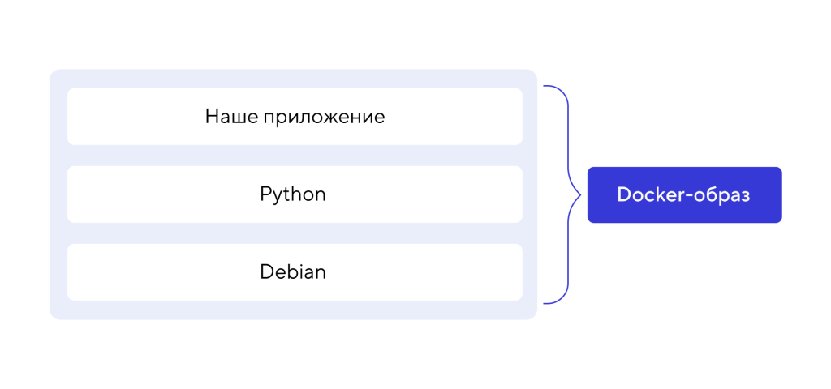
Docker образы
В результате наш докер-образ упрощенно выглядит вот так:

Slide 14
Docker образы
В результате наш докер-образ упрощенно выглядит вот так:
Также этот подход позволяет один раз скачать образ Python и использовать его для всех наших приложений. Так мы экономим место на диске и не дублируем одни и те же файлы.
Образ — это неизменяемые слои, которые доступны только для чтения. А контейнер — это тот же самый образ, у которого «сверху» есть еще один слой для записи. Контейнер использует его, когда ему нужно сохранить информацию в процессе своей работы: логи, временные файлы и так далее. Если контейнер уничтожится, то этот слой и вся информация на нем тоже пропадут. А когда из этого же образа создастся новый контейнер, слой для записи у него будет новый и пустой.

Slide 15
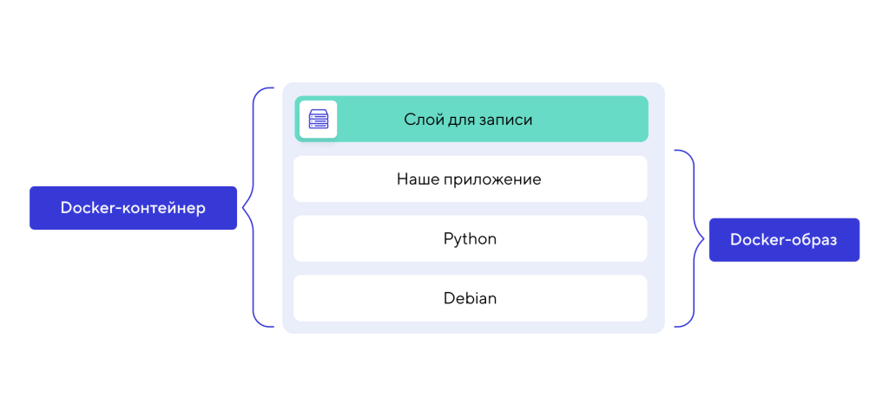
Docker. Принцип работы

Slide 16
Docker. Создание образа
Существуют 2 способа получения нужного образа:
Обновить контейнер созданный из образа и сделать коммит ваших изменений,
при этом будет создан новый образ
2. Добавить инструкции в Dockerfile для создания нового образа
Для создания образа с нуля используется команда docker build
Для этого вам нужно создать файл Dockerfile который будет содержать инструкции
по которым Docker построит новый образ.
Сначала, создадим папку и Dockerfile.
mkdir imageFoder
cd imageFolder
touch Dockerfile

Slide 17
Docker. Создание образа
Содержимое файла Dockerfile
# это комментарий
FROM ubuntu
MAINTAINER Satbayev University user@satbayev.university
RUN apt-get update && apt-get install –y curl
Каждая инструкция состоит из префикса и команды
INSTRUCTION statement
Примечание: Используйте # что бы оставлять комментарии
FROM - указывает Docker какой образ будет базовым, в данном случае им будет Ubuntu
MAINTAINER - указывает автора поддерживающего образ
RUN – выполнение команды внутри образа

Slide 18
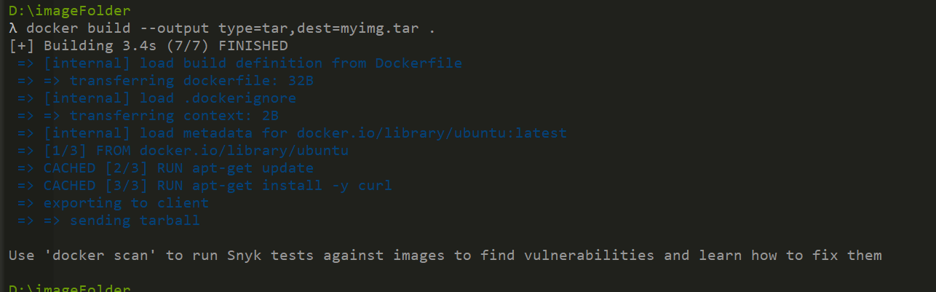
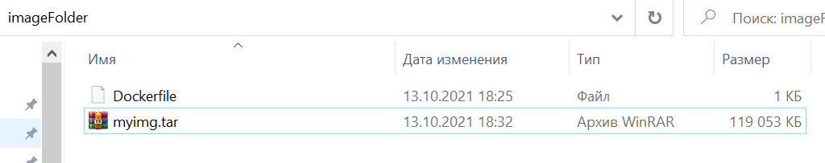
Docker. Создание образа
Содержимое файла Dockerfile
docker build –output type=tar,dest=myimg.tar

